Slide 1
การขับเคลื่อน/ผลการดำเนินการ ยกระดับค่าคะแนน ดัชนีการรับรู้การทุจริต CORRUPTION PERCEPTIONS INDEX: CPI
การประชุมคณะอนุกรรมาธิการติดตาม เสนอแนะ และเร่งรัดการปฏิรูปประเทศ
ด้านการปราบปรามการทุจริต ประพฤติมิชอบและเสริมสร้างธรรมาภิบาล
ในวันศุกร์ที่ 13 ธันวาคม 2562
สำนักงานคณะกรรมการป้องกันและปราบปรามการทุจริตในภาครัฐ

Slide 2
ระยะที่ 1
คณะกรรมการนโยบายเพื่อเตรียมความพร้อมและประสานงานการประเมินดัชนีชี้วัดภาพลักษณ์คอร์รัปชัน) คำสั่ง นร. ที่ 112/2559 ลว. 26 พ.ค. 2559 แต่งตั้ง คกก.นโยบายเพื่อเตรียมความพร้อมและประสานงานการประเมินดัชนีชี้วัดภาพลักษณ์คอร์รัปชัน
รองนายกรัฐมนตรี (นายวิษณุ เครืองาม) เป็นประธาน
สำนักงาน ป.ป.ท. เป็นฝ่ายเลขานุการ

Slide 3
คณะกรรมการต่อต้านการทุจริตแห่งชาติ (คตช.) ได้มีข้อสั่งการในการประชุม คตช. ครั้งที่ 5/2559 เมื่อวันที่ 19 พฤศจิกายน 2559 มติครม.รับทราบ วันที่ 24 มกราคม 2560 เห็นชอบแผนระยะเร่งด่วน (Quick Win) ตามข้อเสนอของคณะกรรมการนโยบายเพื่อเตรียมความพร้อมและประสานงานการประเมินดัชนีชี้วัดภาพลักษณ์ โดยให้นำพระราชบัญญัติการอำนวยความสะดวกในการพิจารณาอนุญาตของทางราชการ พ.ศ.2558 เป็นเครื่องมือลดขั้นตอนการดำเนินการของรัฐ และแก้ไขปัญหาความล่าช้าในการปฏิบัติงาน พัฒนาระบบการให้บริการประชาชนที่รวดเร็ว ทันสมัย มีการระบุรายการเอกสารที่ประชาชนต้องเตรียมมาให้พร้อม และมีการเผยแพร่เอกสารข้อมูลอย่างทั่วถึง
(Simplify & Online)

Slide 4
WEF | IMD World Competitiveness Yearbook | PRS International Country Risk Guide | IHS Global Insight | Bertelsmann Foundation TI | World Justice Project ROL | Economist Intelligence Unit | PERC
ขอบเขตการศึกษา - สินบน - นำเข้า-ส่งออก - การตัดสินคดีของศาล - มาตรการด้านภาษี - การให้ประทานบัตร การจดทะเบียนจัดตั้งบริษัท - ระดับธรรมาภิบาล | - สินบน | - สินบน - นำเข้า-ส่งออก - ตำรวจ - การจดทะเบียนจัดตั้งบริษัท | ความเสี่ยงด้านการบริหารธุรกิจ (การอนุญาต (Permit) การออกนโยบายที่เอื้อประโยชน์ต่อธุรกิจบางธุรกิจ) | การใช้ตำแหน่งหน้าที่เพื่อประโยชน์ โดยมิชอบ - ประสิทธิภาพของรัฐบาลในการควบคุมปัญหาการทุจริต | - การใช้อำนาจรัฐเพื่อผลประโยชน์ส่วนตน - งบประมาณที่เพิ่มขึ้นโดยไม่มีเหตุผลประกอบ | - การใช้งบประมาณ ผิดประเภท - ระบบการตรวจสอบงบประมาณ - การบริหารจัดการทรัพยากรภาครัฐ - อำนาจการแต่งตั้งเจ้าหน้าที่รัฐ - ความเป็นอิสระขององค์กรตรวจสอบความโปร่งใส | - ระดับการทุจริตของประเทศในภาพรวม
หน่วยงานที่เกี่ยวข้อง - กรมศุลกากร - ศาลยุติธรรม - กรมสรรพากร - กระทรวงอุตสาหกรรม - กระทรวงพาณิชย์ | ภาพรวมประเทศ | - กรมศุลกากร - สำนักงานตำรวจแห่งชาติ - นักการเมือง | กระทรวงพาณิชย์ | - เจ้าหน้าที่รัฐ - รัฐบาล | ด้านบริหาร ด้านศาลยุติธรรม ด้านตำรวจ ทหาร - ด้านสภา | - สำนักงบประมาณ - สตง. - ศาลยุติธรรม | - หน่วยงานภาครัฐ - รัฐวิสาหกิจ - รัฐบาล

Slide 5
กรอบแนวทางการดำเนินการเร่งด่วนเพื่อยกระดับผลดัชนีชี้วัดภาพลักษณ์คอร์รัปชัน (Corruption Perception Index) ของประเทศไทย
การอำนวยความสะดวกทางธุรกิจ
- การรับสินบน
- การขออนุมัติอนุญาต
- การจัดตั้งบริษัท
- การดำเนินมาตรการทางภาษี
- ความเสี่ยงด้านการบริหารธุรกิจ
- การกำหนดนโยบายเพื่อเอื้อประโยชน์แก่ธุรกิจบางประเภท
- ธรรมาภิบาล
ความโปร่งใสของการใช้อำนาจและตำแหน่งหน้าที่
- ขั้นตอนการสรรหาแต่งตั้ง
- การควบคุมการใช้อำนาจหน้าที่อย่างถูกต้องไม่แสวงหาผลประโยชน์ส่วนตน
- มีความโปร่งใส มีความเป็นอิสระในการปฏิบัติหน้าที่
ความโปร่งใสของการใช้จ่ายงบประมาณและการบริหารจัดการทรัพยากรภาครัฐ
- เหตุผลในการเพิ่มขึ้นของงบประมาณ
- การใช้งบประมาณอย่างถูกต้องเหมาะสม
- ระบบการตรวจสอบงบประมาณ
- การบริหารจัดการทรัพยากรภาครัฐ
ประสิทธิภาพการดำเนินการ ต่อต้านการทุจริต
- ประสิทธิภาพของรัฐบาลในการควบคุมปัญหาการทุจริต
- ระดับการทุจริตของประเทศในภาพรวม
เป้าหมาย
ประชาชนนักธุรกิจทั้งชาวไทยและต่างประเทศได้รับความสะดวกในการประกอบธุรกิจ เพิ่มมากขึ้น
หน่วยงานที่รับผิดชอบ
กรมการกงสุล
กรมศุลกากร กรมสรรพากร
กรมพัฒนาธุรกิจการค้า
กรมโรงงานอุตสาหกรรม
เป้าหมาย
ข้าราชการและเจ้าหน้าที่ภาครัฐมีความโปร่งใสในการเข้าสู่ตำแหน่งและการปฏิบัติหน้าที่
หน่วยงานที่รับผิดชอบ
สำนักงาน ก.พ.
สำนักงานตำรวจแห่งชาติ
สำนักงานอัยการสูงสุด
ศาล
สำนักงาน ป.ป.ท.
สำนักงาน ป.ป.ช.
เป้าหมาย
การใช้จ่ายงบประมาณและทรัพยากรภาครัฐ มีการใช้จ่ายดำเนินการอย่างคุ้มค่า
หน่วยงานที่รับผิดชอบ
สำนักงบประมาณ
สำนักงานการตรวจเงินแผ่นดิน
เป้าหมาย
ประชาชนมีความเชื่อมั่นในประสิทธิภาพ ของรัฐบาลในการจัดการปัญหาการทุจริต เพิ่มมากขึ้น
หน่วยงานที่รับผิดชอบ
สำนักงาน ป.ป.ท.
สำนักงาน ป.ป.ช.
แนวทางการดำเนินงาน (Simplify and Online)
1. พัฒนาขั้นตอนการดำเนินงานที่เกี่ยวข้องกับประชาชน นักธุรกิจทั้งชาวไทยและต่างประเทศ ให้ง่าย สะดวก รวดเร็ว
2. นำเสนอขั้นตอนการนำเข้า ส่งออก การจัดทะเบียนการจัดตั้งบนเครือข่ายสังคมออนไลน์
แนวทางการดำเนินงาน (Simplify and Online)
1. ปรับปรุงขั้นตอนการสรรหาแต่งตั้งข้าราชการ
2. ควบคุมการใช้อำนาจหน้าที่ของข้าราชการอย่างถูกต้อง ไม่แสวงหาผลประโยชน์ส่วนตน
3. ควบคุมให้เกิดความโปร่งใสในการปฏิบัติหน้าที่
แนวทางการดำเนินงาน (Simplify and Online)
1. แสดงเหตุผลในการเพิ่มขึ้นของส่วนราชการ ให้ชัดเจน
2. ควบคุมการใช้งบประมาณอย่างถูกต้องเหมาะสม โปร่งใส ตรวจสอบได้
3. เปิดเผยแสดงขั้นตอน ผลการดำเนินการของการใช้จ่ายงบประมาณในเครือข่ายสังคม
แนวทางการดำเนินงาน (Simplify and Online)
1. เสริมสร้างและเผยแพร่ภาพลักษณ์การดำเนินการต่อต้านการทุจริตอย่างเข้มแข็ง จริงจัง
2. เร่งรัดการดำเนินคดีสำคัญและอยู่ในความสนใจของประชาชนให้รวดเร็ว จริงจัง เห็นผลเป็นรูปธรรม

Slide 6
กรอบการดำเนินการระยะเร่งด่วน (Quick Win)
การอำนวยความสะดวกทางธุรกิจ
แผนพัฒนาเศรษฐกิจและสังคมแห่งชาติ ฉบับที่ 12
ยุทธศาสตร์ชาติ ระยะ 20 ปี
ความโปร่งใสของการใช้อำนาจและตำแหน่งหน้าที่
ยุทธศาสตร์ชาติฯป้องกันและปราบปรามการทุจริต ระยะที่ 3
ความโปร่งใสของการใช้จ่ายงบประมาณและการบริหารจัดการทรัพยากรภาครัฐ
ประสิทธิภาพการดำเนินการต่อต้านการทุจริต
ประเทศไทย 4.0
การอำนวยความสะดวกทางธุรกิจ
- การขออนุมัติ Visa
- ขั้นตอนการนำเข้าส่งออกทางศุลกากร
การดำเนินการ website 2 ภาษา
การเผยแพร่ข้อมูลทางออนไลน์
ใช้งบประมาณน้อย
ประชาชนได้รับประโยชน์สูงสุด
ทำได้ทันที
มีผลกระทบกับคะแนน CPI มาก

Slide 7
Sources of CPI data
World Economic Forum EOS
Bertelsmann Foundation TI
IMD World Competitiveness Yearbook
World Justice Project ROL
PRS International Country Risk Guide
Economist Intelligence Unit
IHS Global Insight
PERC Asia Risk Guide

Slide 8
PCAC MODEL
(Thailand’s Public Sector Collective Action Coalition Against Corruption : PCAC ขับเคลื่อนปีแห่งการอำนวยความสะดวกในการพิจารณาอนุมัติ อนุญาตของทางราชการต่อต้านการรับสินบนทุกรูปแบบ ระหว่าง หน่วยงานภาครัฐ รัฐวิสาหกิจที่เกี่ยวข้องกับการค้าการลงทุน 46 หน่วยงาน และ สำนักงานคณะกรรมการป้องกันและปราบปรามการทุจริตในภาครัฐ (สำนักงาน ป.ป.ท.)

Slide 9
มติ ครม.
มติคณะรัฐมนตรีวันที่ 4 เมษายน 2560 รับทราบมติ-ข้อสั่งการในการประชุมคณะกรรมการต่อต้านการทุจริตแห่งชาติ (คตช.) ครั้งที่ 1/2560 ให้ปี 2560 เป็น“ปีแห่งการอำนวยความสะดวกในการพิจารณาอนุมัติ อนุญาตของทางราชการต่อต้านการรับสินบนทุกรูปแบบ”ตามที่สำนักงาน ป.ป.ท.ในฐานะฝ่ายเลขานุการคณะกรรมการต่อต้านการทุจริตแห่งชาติ (คตช.) เสนอ

Slide 10
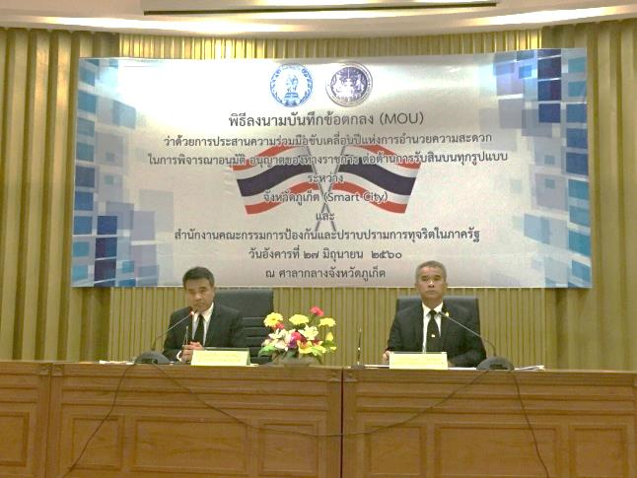
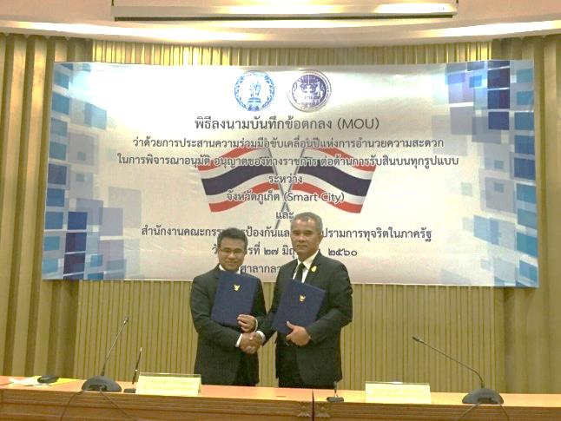
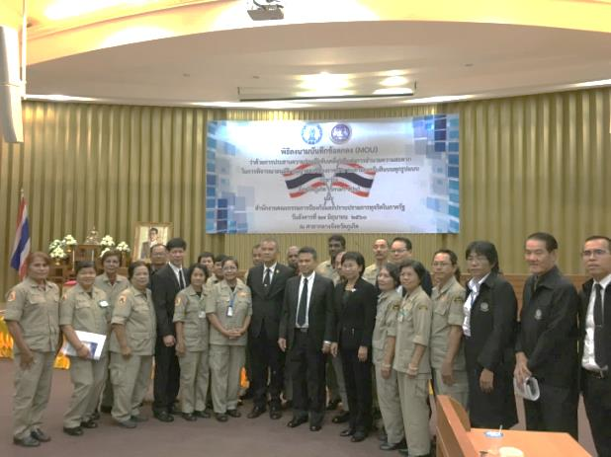
Phuket Smart City
เมื่อวันอังคารที่ 27 มิถุนายน 2560 เวลา 10.00 น. ณ ห้องประชุมคอซิมบี้ ศาลากลางจังหวัดภูเก็ต นายประยงค์ ปรียาจิตต์ เลขาธิการคณะกรรมการป้องกันและปราบปราม การทุจริตในภาครัฐ (สำนักงาน ป.ป.ท.) และนายนรภัทร ปลอดทอง ผู้ว่าราชการจังหวัดภูเก็ต ร่วมลงนามในบันทึกข้อตกลงว่าด้วยการประสานความร่วมมือขับเคลื่อนปีแห่ง การอำนวยความสะดวกในการพิจารณาอนุมัติ อนุญาตของทางราชการ ต่อต้านการรับสินบนทุกรูปแบบ โดยมี หัวหน้าส่วนราชการ ผู้บริหารองค์กรปกครองส่วนท้องถิ่น องค์ภาคเอกชน เข้าร่วมฯ จำนวนกว่า 150 คน

Slide 11
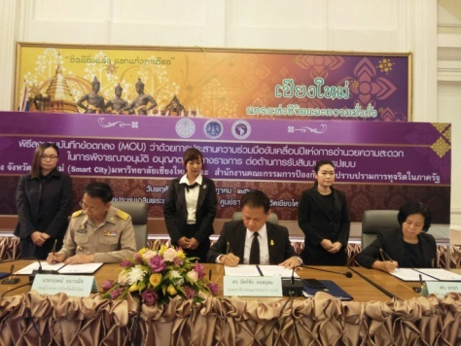
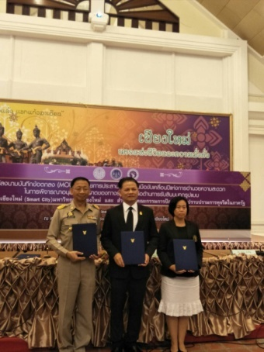
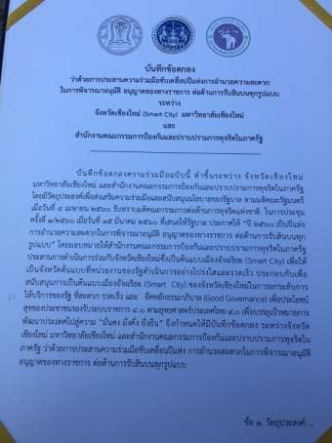
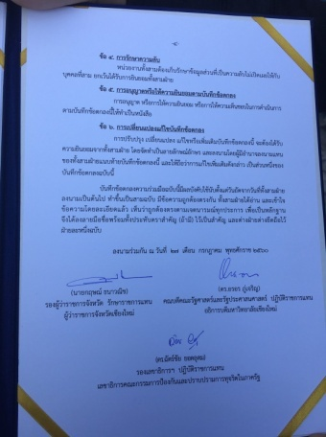
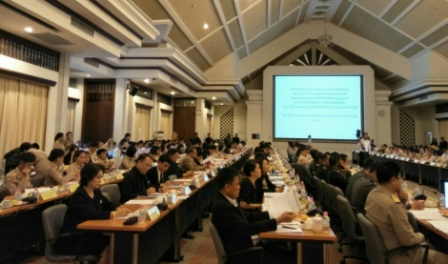
Chiang Mai Smart City
วันพฤหัสบดีที่ 27 กรกฎาคม 2560 ณ หอประชุมเฉลิมพระเกียรติ 80 พรรษา ศูนย์ราชการจังหวัดเชียงใหม่ เวลา 09.30 น. ดร.ฉัตร์ชัย ยอดอุดม รองเลขาธิการคณะกรรมการ ป.ป.ท. ปฏิบัติราชการแทน เลขาธิการคณะกรรมการป้องกันและปราบปรามการทุจริตในภาครัฐ นายกฤษณ์ ธนาวณิช รองผู้ว่าราชการจังหวัดเชียงใหม่ ปฏิบัติราชการแทนผู้ว่าราชการจังหวัดเชียงใหม่ และ ดร.อรอร ภู่เจริญ คณบดีคณะรัฐศาสตร์และรัฐประศาสนศาสตร์ มหาวิทยาลัยเชียงใหม่ ร่วมลงนามในบันทึกข้อตกลงว่าด้วยการประสานความร่วมมือขับเคลื่อนปีแห่งการอำนวยความสะดวกในการพิจารณาอนุมัติ อนุญาตของทางราชการ ต่อต้านการรับสินบนทุกรูปแบบ โดยมีหัวหน้าส่วนราชการ คณาจารย์มหาวิทยาลัยเชียงใหม่ ผู้บริหารองค์กรปกครองส่วนท้องถิ่น องค์กรภาคเอกชน และสื่อมวลชน เข้าร่วมฯ จำนวนกว่า 260 คน

Slide 12
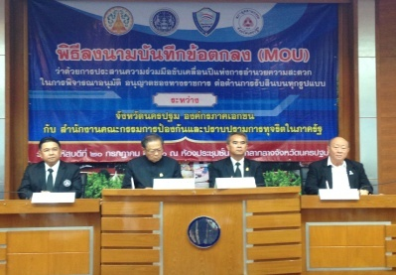
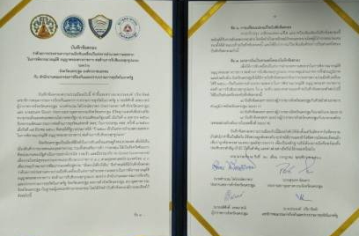
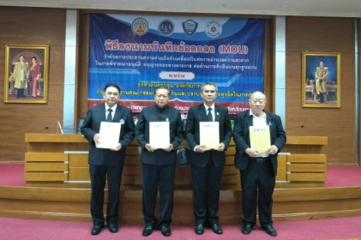
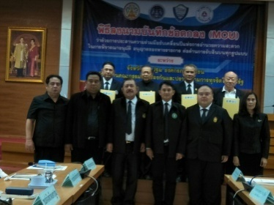
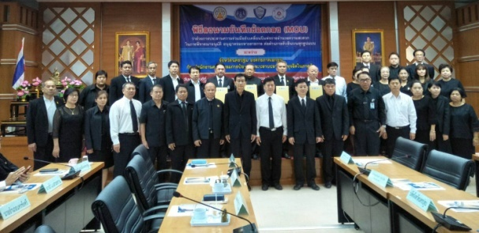
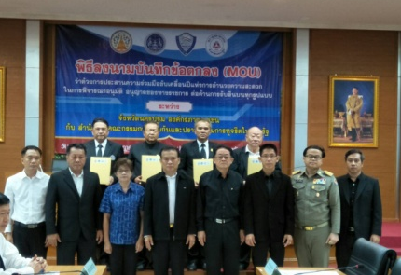
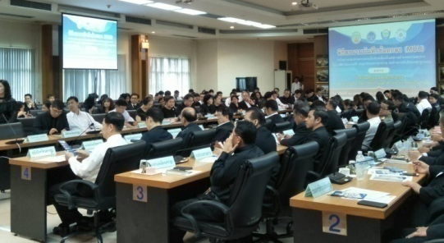
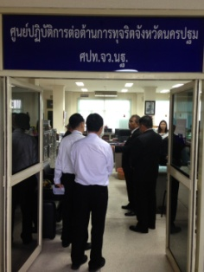
จังหวัดนครปฐม
เมื่อวันพฤหัสบดีที่ 20 กรกฎาคม 2560 นายประยงค์ ปรียาจิตต์ เลขาธิการคณะกรรมการ ป.ป.ท. นายอดิศักดิ์ เทพอาสน์ ผู้ว่าราชการจังหวัดนครปฐม นายคำนวณ ไพโรจน์สถาพร ประธานหอการค้าจังหวัดนครปฐม และนายสุรเดช นิลเอก ประธานสภาอุตสาหกรรมจังหวัดนครปฐม ร่วมลงนามในบันทึกข้อตกลงว่าด้วยการประสานความร่วมมือขับเคลื่อนปีแห่งการอำนวยความสะดวกในการพิจารณาอนุมัติ อนุญาตของทางราชการ ต่อต้านการรับสินบนทุกรูปแบบ ตามที่คณะกรรมการต่อต้านการทุจริตแห่งชาติ (คตช.) ได้เสนอให้รัฐบาลประกาศให้ปี 2560 เป็นปีแห่งการอำนวยความสะดวกในการพิจารณาอนุมัติ อนุญาต ของทางราชการต่อต้านการรับสินบนทุกรูปแบบ ตามมติ ครม. เมื่อวันที่ 4 เมษายน 2560 ณ ห้องประชุมชั้น 5 ศาลากลางจังหวัดนครปฐม โดยมีหัวหน้าส่วนราชการส่วนภูมิภาคจังหวัดนครปฐม นายอำเภอ นายกองค์กรปกครองส่วนท้องถิ่น และผู้แทนองค์กรภาคเอกชน เข้าร่วมฯ จำนวนกว่า 160 คน

Slide 13
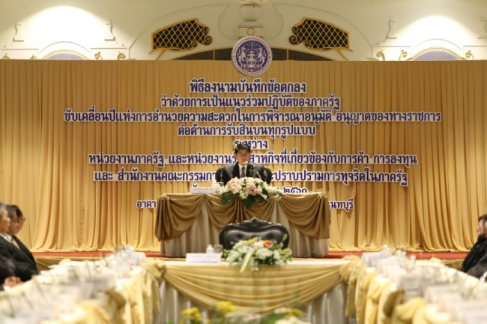
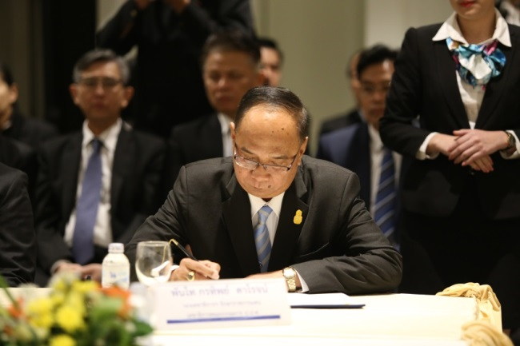
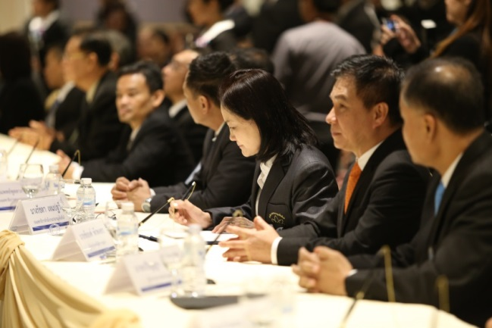
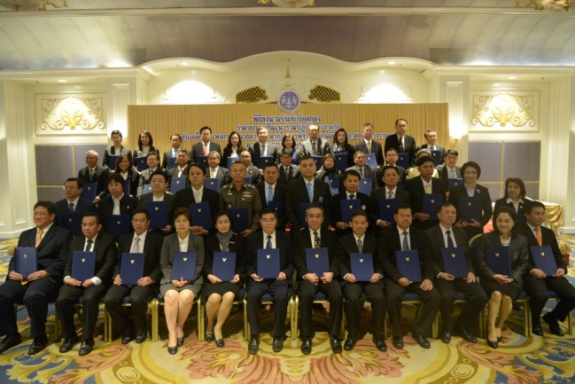
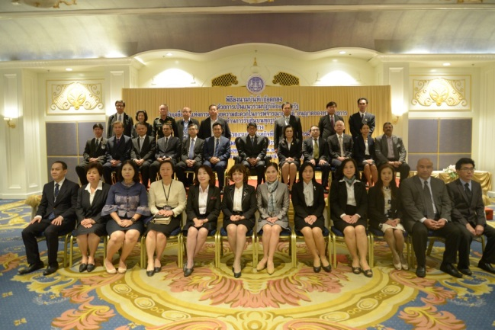
พิธีลงนามบันทึกข้อตกลง ว่าด้วยการเป็นแนวร่วมปฏิบัติของภาครัฐ (Thailand’s Public Sector Collective Action Coalition Against Corruption : PCAC)
ขับเคลื่อนปีแห่งการอำนวยความสะดวกในการพิจารณาอนุมัติ อนุญาตของทางราชการ ต่อต้านการรับสินบนทุกรูปแบบ หน่วยงานที่เกี่ยวข้องกับการค้า การลงทุน 46 หน่วยงาน เมื่อวันที่ 20 ธันวาคม 2560 ณ อิมแพคชาเลนเจอร์ เมืองทองธานี นนทบุรี

Slide 14
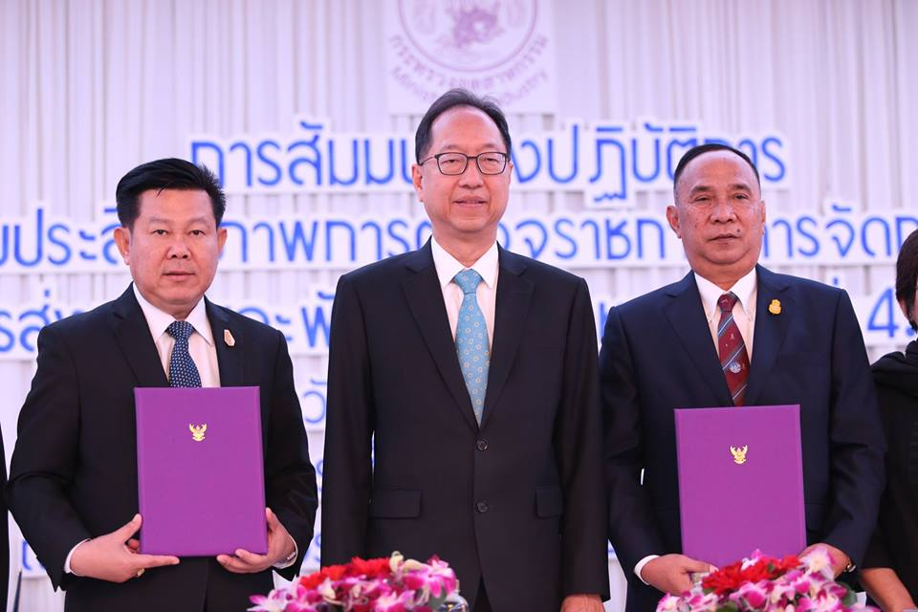
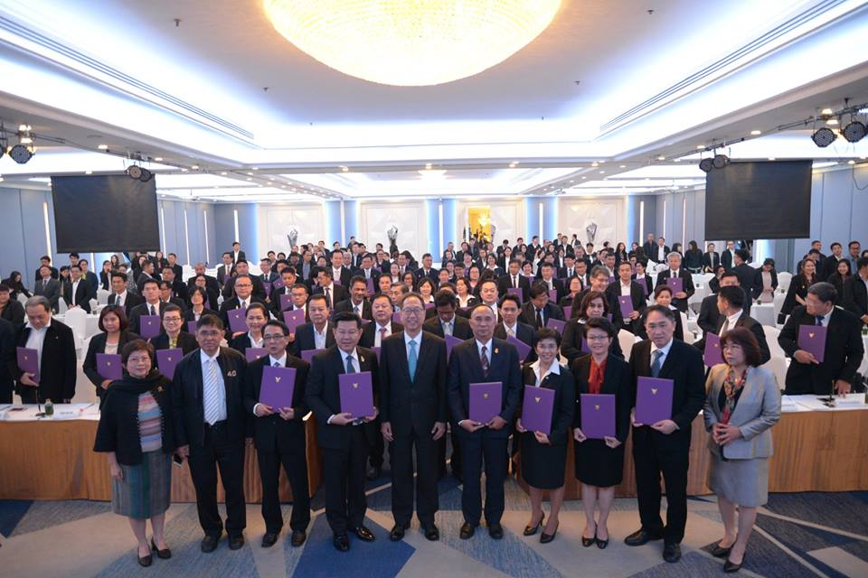
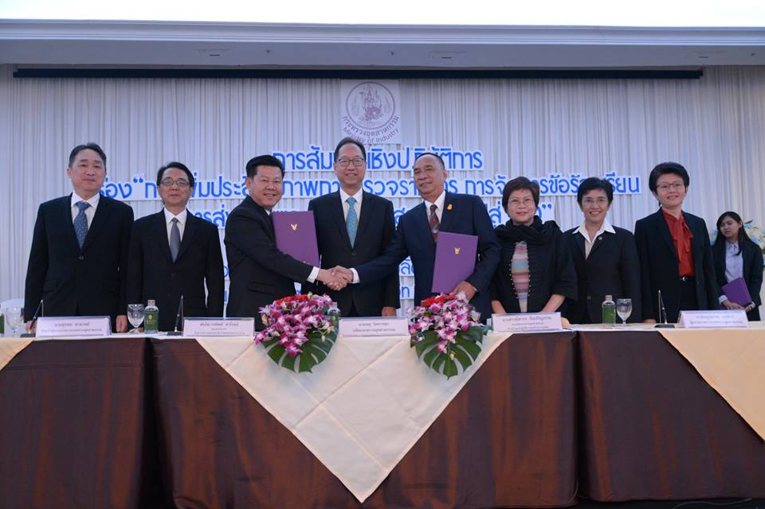
พิธีลงนามบันทึกข้อตกลงว่าด้วยการเป็นแนวร่วมปฏิบัติของภาครัฐ การอำนวยความสะดวก
ในการพิจารณาอนุมัติ อนุญาตในกระบวนงานของสำนักงานอุตสาหกรรมจังหวัด
ต่อต้านการรับสินบนทุกรูปแบบระหว่างหัวหน้าผู้ตรวจราชการ กระทรวงอุตสาหกรรม ผู้ตรวจราชการกระทรวงอุตสาหกรรม อุตสาหกรรมจังหวัด และสำนักงานคณะกรรมการป้องกัน และปราบปรามการทุจริตในภาครัฐ (สำนักงาน ป.ป.ท.)
เมื่อวันที่ 7 กุมภาพันธ์ 2561

Slide 15
ขับเคลื่อนผ่านกลไกการป้องกันและแก้ไขปัญหาการทุจริตภาครัฐ
ประธาน รมว.ยธ.
ที่ปรึกษา เลขาธิการสำนักงาน ศาลยุติธรรม
กรรมการ - องค์กรอิสระ
- ส่วนราชการ
- ภาคประชาสังคม
เลขานุการ เลขาธิการ ป.ป.ท.
ประธาน หน.คสช.
รองประธาน หน.ฝกย.คสช.
กรรมการ - ผู้ดำรงตำแหน่งใน คสช. 3 คน - ผู้ทรงคุณวุฒิ 9 คน
เลขานุการ เลขาธิการ ป.ป.ท.
ครม.
คตช.
ศอตช.
ศปท.กระทรวง/หน่วยขึ้นตรง
ศปท.มท.
กรม
รัฐวิสาหกิจ
องค์การมหาชน
กรม*
จังหวัด (ศปท.จว.)*
รัฐวิสาหกิจ*
กทม.*
หน่วยงานระดับจังหวัด
อบจ.
เทศบาลนคร
เทศบาลเมือง
อบต.
เทศบาลตำบล
กลไกประชารัฐ
อำเภอ
ตำบล
หมู่บ้าน
* มท. มีข้อสั่งการเป็นการภายในให้ตั้ง ศปท. ในกรม รัฐวิสาหกิจ กทม. และจังหวัด

Slide 16
ผลการขับเคลื่อนระยะที่ 1
เอกสารประกอบการประชุม หน้า 32 เป็นต้นไป
ลำดับที่ 155 -177

Slide 17
การขับเคลื่อนระยะที่ 2
สำนักงาน ป.ป.ท เสนอผลวิเคราะห์ค่า CPI ต่อนายกรัฐมนตรี
ผ่านความเห็นชอบ
รองนายกรัฐมนตรี (นายวิษณุ เครืองาม)

Slide 18
แนวทางการยกระดับค่า CPI ตาม NEW Smart Governance Model
การสานพลังเครือข่าย (Networking)
เสริมพลังเชิงบวก (Empowerment) ให้กับภาคประชาชนและภาคีทุกภาคส่วนของสังคมไทย
1. ภาคประชาชน : ให้หน่วยงานภาครัฐส่งเสริมและสนับสนุนให้กลุ่มเครือข่ายที่อยู่ในความรับผิดชอบเพิ่มบทบาทด้านการต่อต้านทุจริต
2. ภาคเอกชน : ให้สำนักงาน ป.ป.ท. ร่วมกับ ACT IOD ก.ล.ต. กระทรวงพาณิชย์ กระทรวงการคลัง ผลักดันให้มีมาตรการจูงใจ
ให้ภาคเอกชนจัดทำโครงการกิจกรรมเพื่อสังคม (CSR) ที่เกี่ยวกับการสร้างวัฒนธรรมสังคมสุจริต การส่งเสริมธรรมาภิบาล
ในฐานะเป็นส่วนหนึ่งในสมาชิกของสังคม
3. ภาครัฐ : ให้ผู้บริหารหน่วยงานภาครัฐมีนโยบายสนับสนุนการสร้างเครือข่ายภายในหน่วยงานและผลักดันให้มีกิจกรรมที่แสดงถึง
วัฒนธรรมสุจริตในองค์กรและการส่งเสริมธรรมาภิบาล
การบังคับใช้กฎหมายอย่างมีประสิทธิภาพ (Enforcement)
ให้หัวหน้าหน่วยงานภาครัฐเร่งรัดดำเนินการตามมาตรการทางวินัย มาตรการทางปกครอง มาตรการทางกฎหมาย ต่อเจ้าหน้าที่ของรัฐในสังกัดที่ถูกกล่าวหาหรือพบเหตุอันควรสงสัยว่าประพฤติมิชอบหรือกระทำการทุจริตและประพฤติมิชอบอย่างเคร่งครัด (ตามมติ ครม. เมื่อวันที่ 27 มีนาคม 2561) เพื่อสร้างผลกระทบต่อผู้กระทำผิดให้เห็นผลโดยเร็วและป้องปรามผู้กระทำผิดรายใหม่
NEW
Smart Governance
การสร้างระบบแจ้งเตือน (Warning)
ให้ทุกหน่วยงานภาครัฐทำการประเมินความเสี่ยงการทุจริตใน 3 ด้าน ได้แก่ การอนุมัติอนุญาต การใช้ตำแหน่งหน้าที่ และการใช้จ่ายงบประมาณและการบริหารจัดการทรัพยากรภาครัฐ
ให้สำนักงาน ป.ป.ท. จัดทำระบบแจ้งเตือนความเสี่ยงการทุจริตทุกรูปแบบและคำพิพากษาถึงที่สุดแล้วผ่านสื่อประชาสัมพันธ์
ให้ทุกหน่วยงานภาครัฐกำหนดมาตรการป้องกันการรับสินบนและผลประโยชน์ทับซ้อนโดยเผยแพร่ลงบนเว็บไซต์หน่วยงาน (หน่วยงานที่ให้บริการชาวต่างชาติให้แปลเป็นภาษา ต่างประเทศตามแต่ละกลุ่มเป้าหมาย)
ระบบบริหารภาครัฐอัจฉริยะ (Smart Governance)
สำนักงาน ป.ป.ท. ประสานความร่วมมือกับสำนักงาน ป.ป.ช. ในการยกระดับข้อคำถามการประเมินคุณธรรมและความโปร่งใส (ITA) เพื่อเพิ่มประสิทธิภาพการให้บริการภาครัฐที่เป็นประโยชน์จากเทคโนโลยีดิจิทัล มีการบริการที่สะดวก รวดเร็ว และโปร่งใส (Simplify and online)

Slide 20
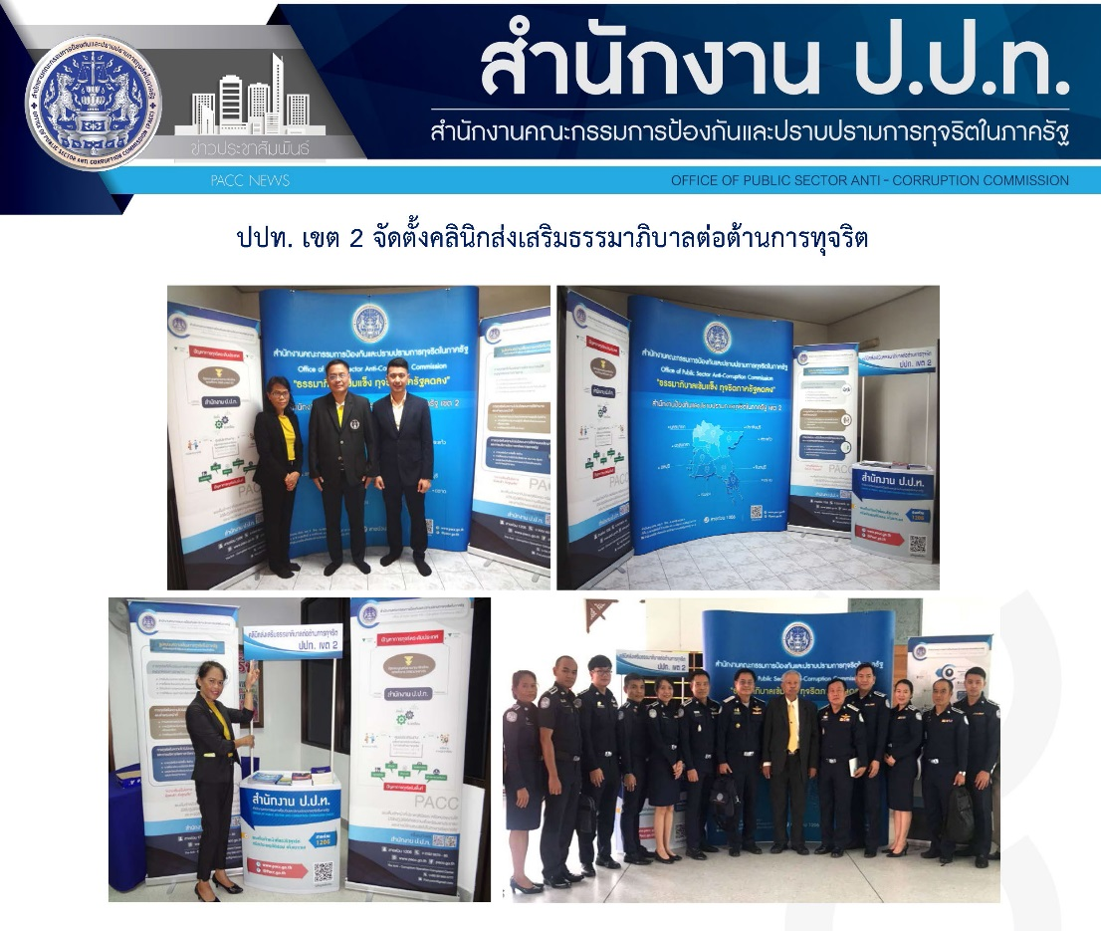
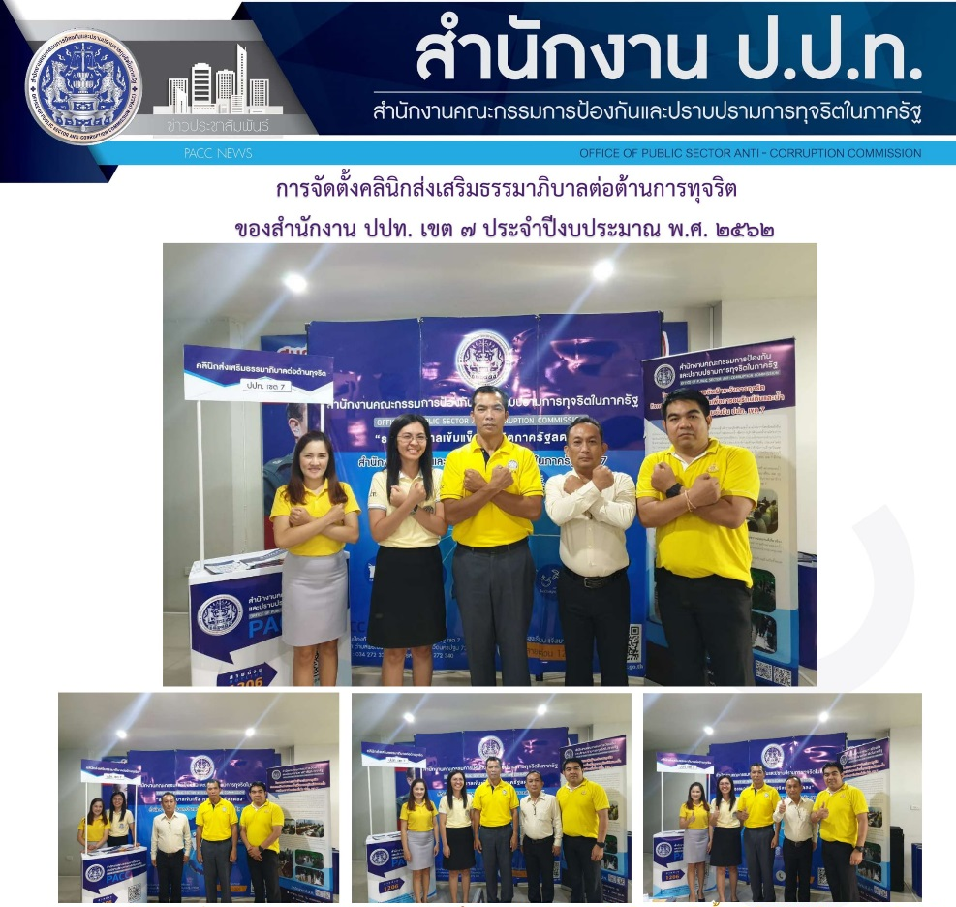
คลินิกส่งเสริมธรรมาภิบาลต่อต้านการทุจริต

Slide 22
มาตรการป้องกันและปราบปรามการทุจริตและประพฤติมิชอบในระบบราชการ
มติคณะรัฐมนตรีเมื่อวันที่ 27 มีนาคม 2561

Slide 23
การขับเคลื่อนการประเมินความเสี่ยงการทุจริต อย่างต่อเนื่อง
เครื่องมือขับเคลื่อนการยกระดับค่าคะแนน CPI
(FRAs : FRAUD RISK-ASSESSMENTS)

Slide 24
แผนแม่บทภายใต้ยุทธศาสตร์ชาติ ประเด็นการต่อต้านการทุจริตและประพฤติมิชอบ การปรับ “ระบบ” โดยการสร้างนวัตกรรมการต่อต้านการทุจริต โดยการพัฒนาเครื่องมือ รวมถึงการประเมินความเสี่ยงด้านการทุจริต
การวางระบบการประเมินความเสี่ยงการทุจริตในหน่วยงานภาครัฐ
ผ่านศูนย์ปฏิบัติการต่อต้านการทุจริต ระดับกระทรวง

Slide 25
กรอบการประเมินความเสี่ยงการทุจริต 3 ด้าน
1
ความเสี่ยงการทุจริตที่เกี่ยวข้องกับการพิจารณาอนุมัติอนุญาตตาม พ.ร.บ. อำนวยความสะดวกในการพิจารณาอนุญาตของทางราชการ พ.ศ. 2558
2
ความเสี่ยงการทุจริตในความโปร่งใสของการใช้อำนาจและตำแหน่งหน้าที่
3
ความเสี่ยงการทุจริตในความโปร่งใสของการใช้จ่ายงบประมาณและการบริหารจัดการทรัพยากรภาครัฐ
Notes:
หน้า 4

Slide 26
การขับเคลื่อน2561
ความเสี่ยงที่เกิดจากการ ตรวจสอบเอกสาร หลักฐาน
ความเสี่ยงที่เกิดจากการใช้ดุลพินิจพิจารณา อนุมัติ อนุญาต
ความเสี่ยงที่เกิดจากการรับคำร้อง/สอบสวน
ความเสี่ยงที่เกิดจากการการจัดเก็บ/รักษาเงิน
จัดทำคู่มือแนวทาง
46 หน่วยงานที่เกี่ยวข้องกับการค้าการลงทุน
ประเมินความเสี่ยง
กระบวนงาน อนุมัติ อนุญาต ของทางราชการ 59 กระบวนงาน

Slide 27
โครงการจำนำสินค้าเกษตร ข้าว ยางพารา
การจ่ายเงินสงเคราะห์ผู้มีรายได้น้อยและผู้ไร้ที่พึ่ง
โครงการระดับนโยบาย
โครงการสร้างฝายชะลอน้ำ เพื่อการอนุรักษ์ดินและน้ำ ตามโครงการไทยนิยมยั่งยืน
โครงการ ๑ หมู่บ้าน ๑ กิโลเมตร
ก่อสร้างถนนดินซีเมนต์ปรับปรุงคุณภาพด้วยยางธรรมชาติ สำหรับงานถนนท้องถิ่น

Slide 28
การขับเคลื่อน2562
ภายใต้กรอบแนวคิดในการประเมินความเสี่ยงการทุจริต
แผนแม่บทภายใต้ยุทธศาสตร์ชาติ ประเด็นการต่อ ต้านการทุจริตและ ประพฤติมิชอบ
การประเมิน ความเสี่ยงการทุจริต
แผนการปฏิรูปประเทศด้าน การป้องกันและปราบปรามการทุจริตและ ประพฤติมิชอบ
การวางระบบ การประเมิน ความเสี่ยงการทุจริตประพฤติมิชอบ ในส่วนราชการ
การประเมิน ความเสี่ยงการทุจริตตามมาตรฐาน COSO ๒๐๑๓
องค์ประกอบที่ ๒ : การประเมินความเสี่ยง (Risk Assessment)
หลักการที่ ๘ พิจารณาโอกาส ที่จะเกิดการทุจริต
อนุสัญญาสหประชาชาติว่าด้วยการต่อต้านการทุจริต ค.ศ. ๒๐๐๓ หมวด ๒ มาตรการป้องกัน การทุจริต รัฐภาคีจะต้องจัดทำนโยบายและแนวทางปฏิบัติของเจ้าหน้าที่ ในการส่งเสริมธรรมาภิบาล
การประเมินคุณธรรมและความโปร่งใสในการดำเนินงานของหน่วยงานภาครัฐ (Integrity and Transparency Assessment : ITA
เป้าหมาย : แผนพัฒนาเศรษฐกิจและสังคมแห่งชาติ ฉบับที่ ๑๒/ยุทธศาสตร์ชาติ ว่าด้วยการป้องกันและปราบปราม การทุจริต ระยะที่ ๓
คะแนน CPI สูงกว่าร้อยละ ๕๐

Slide 29
การขับเคลื่อน2562
สำนักงาน ป.ป.ท. ขับเคลื่อนการประเมินความเสี่ยง ระดับกรม
ศปท. | หน่วยงาน | กระบวนงาน
37 | 191 | 209
สำนักงาน ป.ป.ท. ดำเนินการแล้ว
จัดทำข้อเสนอแนะรายหน่วย เพื่อพิจารณาดำเนินการ
นำมาประมวลในภาพรวมทั้ง 209 กระบวนงาน เผยแพร่บนเวปไชต์ สำนักงาน ป.ป.ท.

Slide 30
4.1 การขับเคลื่อนการประเมินความเสี่ยงการทุจริต ประจำปีงบประมาณ 2563
การขับเคลื่อน2563
การประเมินความเสี่ยงการทุจริต ระดับกระทรวง กรม (Function)
ศปท. วางระบบการประเมินความเสี่ยงการทุจริต ต่อเนื่องจากปีงบประมาณ พ.ศ. 2562โดยให้หน่วยงานระดับกรม รัฐวิสาหกิจ องค์การมหาชน ทำการประเมินความเสี่ยงการทุจริต จำนวน 1 ด้าน ภายในเดือน พฤษภาคม 2563
FUNCTION BASE
AREA BASE
การประเมินความเสี่ยงการทุจริต
ระดับพื้นที่ (Area)
ศปท. กระทรวงมหาดไทยวางระบบการประเมินความเสี่ยงการทุจริต ผ่าน ศปท. จังหวัด
คัดเลือกโครงการตามงบพัฒนาจังหวัด/ กลุ่มจังหวัด ที่ได้รับจัดสรรประจำปีงบประมาณ พ.ศ. 2563 ที่ได้รับงบประมาณสูง จังหวัดละ 1 โครงการ ภายในเดือน พฤษภาคม 2563
Notes:
15

Slide 31
(ร่าง) แนวทางการยกระดับค่าคะแนนดัชนีการรับรู้การทุจริต (Corruption Perceptions Index : CPI) ปีงบประมาณ พ.ศ. 2563
แนวทางการยกระดับค่าดัชนีการรับรู้การทุจริต (CPI) ผนึกพลังทุกภาคส่วน ยกเลิกการให้-รับสินบนทุกรูปแบบ ตามกลยุทธ์ “พัฒนา เสริม สร้าง”
กลยุทธ์
แนวทางการดำเนินการ
1.พัฒนา
1. การประเมินความเสี่ยงการทุจริต
- ด้านอนุมัติอนุญาต
- ด้านการใช้อำนาจและตำแหน่งหน้าที่
- ด้านความโปร่งใสของการใช้จ่ายงบประมาณ
2. พัฒนาศักยภาพหน่วยตรวจสอบภายในให้เป็นมืออาชีพเฝ้าระวังการทุจริตในหน่วยงาน
1.1 พัฒนาระบบการควบคุมภายใน ของหน่วยงานรัฐให้มีประสิทธิภาพ
1. พัฒนาส่งเสริมองค์กรเอกชนสีขาว (White Organization) ร่วมกับ IOD / ศึกษามาตรการให้บริษัทที่ผ่านการรับรองโครงการ CAC เข้าประมูลโดยไม่ต้องทำเอกสารข้อตกลงคุณธรรม IP
2. จัดทำหลักสูตรบรรษัทภิบาลต่อต้านทุจริต (The Corporate Governance Against Corruption Programme.)
3. เฝ้าระวัง ป้องกัน ป้องปรามการทุจริต (Big Case)
4. พัฒนาความเข้มแข็ง ศปท.
1.2 พัฒนาความร่วมมือกับภาครัฐ
ภาคเอกชน และภาคประชาชน
1.3 พัฒนาระบบการให้บริการ
ประชาชนชน
พัฒนาระบบการให้บริการประชาชนให้เป็นไปตามเจตนารมณ์ พ.ร.บ.การอำนวยความสะดวกในการพิจารณาอนุญาตของทางราชการ พ.ศ. 2558 ลดอุปสรรค สร้างสภาพแวดล้อมที่เอื้อต่อการค้า การลงทุน

Slide 32
(ร่าง) แนวทางการยกระดับค่าคะแนนดัชนีการรับรู้การทุจริต (Corruption Perceptions Index : CPI) ปีงบประมาณ พ.ศ. 2563
แนวทางการยกระดับค่าดัชนีการรับรู้การทุจริต (CPI) ผนึกพลังทุกภาคส่วน ยกเลิกการให้-รับสินบนทุกรูปแบบ ตามกลยุทธ์ “พัฒนา เสริม สร้าง”
กลยุทธ์
แนวทางการดำเนินการ
2. เสริม
2.1 เสริมมาตรการทางการบริหาร
(ปกครอง/วินัย)
กำกับ ขับเคลื่อน การบังคับใช้มาตรการทางการบริหาร (ปกครอง/วินัย) ตามมติ ครม. วันที่ 27 มีนาคม 2561
2.2 เสริมพลังประชาชน
สานและเสริมพลังจากทุกภาคส่วน ร่วมรณรงค์ สร้างจิตสำนึกรังเกียจการทุจริต ติดตาม เฝ้าระวัง แจ้งเบาะแส มีกลไกประสานงานภาคประชาชน
2.3 เสริมช่องทางการแจ้งเบาะแส
ของนักลงทุนชาวต่างชาติ
ประชาสัมพันธ์ สร้างการรับรู้ในการให้ความคุ้มครองและช่วยเหลือนักลงทุนชาวต่างชาติผ่านศูนย์รับเรื่องร้องเรียนสำหรับนักลงทุนชาวต่างชาติ

Slide 33
(ร่าง) แนวทางการยกระดับค่าคะแนนดัชนีการรับรู้การทุจริต (Corruption Perceptions Index : CPI) ปีงบประมาณ พ.ศ. 2563
แนวทางการยกระดับค่าดัชนีการรับรู้การทุจริต (CPI) ผนึกพลังทุกภาคส่วน ยกเลิกการให้-รับสินบนทุกรูปแบบ ตามกลยุทธ์ “พัฒนา เสริม สร้าง”
กลยุทธ์
แนวทางการดำเนินการ
3. สร้าง
3.1 สร้างวัฒนธรรมการให้บริการและ
การปฏิบัติราชการที่โปร่งใส
มีธรรมาภิบาล : NO GIFT POLICY
หน่วยงานรัฐที่มีการให้บริการประชาชนพิจารณาจัดทำข้อความหรือสัญลักษณ์แสดงถึงการประกาศตนไม่รับของขวัญ สินน้ำใจทุกรูปแบบ ณ จุดให้บริการ และประชาสัมพันธ์ต่อสาธารณะ
3.2 สร้างการรับรู้
ยกระดับการรับรู้ผลงานของรัฐบาล เอกชน ที่เกี่ยวข้องกับการป้องกันและแก้ไขปัญหาการทุจริต เช่น IP, CoST, CAC, พ.ร.บ.อำนวยความสะดวกฯ ฯลฯ ว่ามีประโยชน์และประหยัดงบประมาณได้มากน้อยเพียงใด เผยแพร่ในช่องทางต่างๆ ให้ต่างชาติรับรู้ด้วย
3.3 สร้างภูมิคุ้มกัน
พัฒนาหลักสูตรส่งเสริมธรรมาภิบาลต่อต้านการทุจริตสำหรับข้าราชการบรรจุใหม่/เจ้าหน้าที่รัฐ/ท้องถิ่น
รวมทั้งสร้างภูมิคุ้มกันให้กับนิสิตนักศึกษา

Slide 34
BACKUP

Slide 36
แผนแม่บทภายใต้ยุทธศาสตร์ชาติ
ประเด็นการต่อต้านการทุจริตและประพฤติมิชอบ
ยุทธศาสตร์ชาติ 20 ปี
แผนแม่บทภายใต้ยุทธศาสตร์ชาติ
ประเด็นการต่อต้านการทุจริตและประพฤติมิชอบ
แนวทางการพัฒนา
แผนย่อย การป้องกันการทุจริตและประพฤติมิชอบ
“คน” “ระบบ” แผนงาน/โครงการสำคัญ :
1. แผนงานปลูกฝังความคิด สร้างจิตสำนึกในความซื่อสัตย์สุจริต แยกแยะผลประโยชน์ส่วนตนและผลประโยชน์ส่วนรวม สนับสนุนการมีส่วนร่วมของประชาชนเข้ามามีส่วนร่วมในการตรวจสอบการดำเนินงานของภาครัฐ
2. แผนงานการสร้างนวัตกรรมและมาตรการภายในต่อต้านการทุจริต และการประเมินความเสี่ยงด้านการทุจริต
3.ปรับระบบงาน โครงสร้างองค์กรเอื้อต่อการลดการใช้ดุลยพินิจ
ค่าคะแนนดัชนีการรับรู้การทุจริตของประเทศไทย (CPI) ในปี พ.ศ. 2580 จะต้องอยู่ใน อันดับ 1 ใน 20 ของโลก
2. แผนย่อย การปราบปรามการทุจริต
ดำเนินคดี รวดเร็ว เฉียบขาด เป็นธรรม
การพัฒนาปรับปรุงมาตรการทางกฎหมาย
แผนงาน/โครงการสำคัญ : แผนงานสร้างนวัตกรรมการปราบปรามการทุจริตเชิงรุก

Slide 37
เป้าหมายและตัวชี้วัดของแผนแม่บทภายใต้ยุทธศาสตร์ชาติ
เป้าหมาย | ตัวชี้วัด | 2561- 2565 | 2566-2570 | 2571-2575 | 2576-2580
ประเทศไทยปลอดการทุจริตและประพฤติ มิชอบ | ดัชนีการรับรู้ การทุจริต (CPI) ของประเทศไทย | อยู่ในอันดับ 1 ใน 54 และ/หรือได้ คะแนนไม่ต่ำกว่า 50 คะแนน | อยู่ในอันดับ 1 ใน 43 และ/หรือได้ คะแนนไม่ต่ำกว่า 57 คะแนน | อยู่ในอันดับ 1 ใน 32 และ/หรือได้ คะแนนไม่ต่ำกว่า 62 คะแนน | อยู่ในอันดับ 1 ใน 20 และ/หรือได้ คะแนนไม่ต่ำกว่า 73 คะแนน

Slide 38
ดัชนีวัดภาพลักษณ์คอร์รัปชัน
ของประเทศไทย
ตั้งแต่ ปี 2538 – 2561
ปี พ.ศ. | คะแนน | อันดับ | จำนวนประเทศ
2550 | 3.30 (คะแนนเต็ม 10 คะแนน) | 84 | 179
2551 | 3.50 (คะแนนเต็ม 10 คะแนน) | 80 | 180
2552 | 3.40 (คะแนนเต็ม 10 คะแนน) | 84 | 180
2553 | 3.50 (คะแนนเต็ม 10 คะแนน) | 78 | 178
2554 | 3.40 (คะแนนเต็ม 10 คะแนน) | 80 | 183
2555 | 37 (คะแนนเต็ม 100 คะแนน) | 88 | 176
2556 | 35 (คะแนนเต็ม 100 คะแนน) | 102 | 177
2557 | 38 (คะแนนเต็ม 100 คะแนน) | 85 | 175
2558 | 38 (คะแนนเต็ม 100 คะแนน) | 76 | 168
2559 | 35 (คะแนนเต็ม 100 คะแนน) | 101 | 176
2560 | 37 (คะแนนเต็ม 100 คะแนน) | 96 | 180
2561 | 36 (คะแนนเต็ม 100 คะแนน) | 99 | 180
2562 | รอประกาศผล มกราคม 2563
ปี พ.ศ. | คะแนน | อันดับ | จำนวนประเทศ
2538 | 2.79 (คะแนนเต็ม 30 คะแนน) | 34 | 41
2539 | 3.33 (คะแนนเต็ม 10 คะแนน) | 37 | 54
2540 | 3.06 (คะแนนเต็ม 10 คะแนน) | 39 | 52
2541 | 3.00 (คะแนนเต็ม 10 คะแนน) | 61 | 85
2542 | 3.20 (คะแนนเต็ม 10 คะแนน) | 68 | 98
2543 | 3.20 (คะแนนเต็ม 10 คะแนน) | 60 | 90
2544 | 3.20 (คะแนนเต็ม 10 คะแนน) | 61 | 91
2545 | 3.20 (คะแนนเต็ม 10 คะแนน) | 64 | 102
2546 | 3.30 (คะแนนเต็ม 10 คะแนน) | 70 | 133
2547 | 3.60 (คะแนนเต็ม 10 คะแนน) | 64 | 146
2548 | 3.80 (คะแนนเต็ม 10 คะแนน) | 59 | 159
2549 | 3.60 (คะแนนเต็ม 10 คะแนน) | 63 | 163

Slide 39
ผลคะแนนจากแต่ละแหล่งดัชนีการรับรู้การทุจริต (CPI) ประจำปี 2561 (ต่อ)
คะแนนในแต่ละแหล่งการประเมินที่ผ่านมาของประเทศไทย ย้อนหลัง 4 ปี
มีผลคะแนน คงที่ จำนวน 6 แหล่ง
แหล่งข้อมูล | คะแนน |  |  |  |  | กลุ่มเป้าหมาย
 | 2014 | 2015 | 2016 | 2017 | 2018
WJP การใช้อำนาจรัฐเพื่อผลประโยชน์ส่วนตนของข้าราชการเจ้าหน้าที่ฝ่ายตุลาการและฝ่ายนิติบัญญัติ | 44 | 26 | 37 | 40 | 40 | ผู้เชี่ยวชาญ
WEF การจ่ายเงินสินบนเกี่ยวกับการนำเข้า-ส่งออก ระบบสาธารณูปโภคต่างๆ การนำเงินของภาครัฐไปให้กับบริษัท บุคคลหรือกลุ่มบุคคลใด ๆ เพื่อการคอร์รัปชัน และระดับคุณธรรมหรือจริยธรรมหรือธรรมภิบาลอยู่ระดับใด | 39 | 43 | 37 | 42 | 42 | นักธุรกิจในประเทศ
EIU การตรวจสอบการใช้งบประมาณ การใช้อำนาจแต่งตั้งเจ้าหน้าที่รัฐ และความเป็นอิสระขององค์กรตรวจสอบ | 38 | 38 | 37 | 37 | 37 | นักวิเคราะห์ความเสี่ยงทั่วโลก
GI ความเสี่ยงด้านการบริหารธุรกิจ การติดสินบนเจ้าหน้าที่ และการออกนโยบายที่เอื้อประโยชน์ต่อธุรกิจบางธุรกิจ | 42 | 42 | 22 | 35 | 35 | ผู้เชี่ยวชาญและนักวิเคราะห์ความเสี่ยง
PRS การให้สินบนแก่เจ้าหน้าที่ของรัฐในกระบวนต่างๆ โดยเฉพาะการนำเข้า-ส่งออก การขออนุมัติอนุญาต การจดทะเบียนจัดตั้งบริษัท | 31 | 31 | 32 | 32 | 32 | นักวิเคราะห์ของ PRS
BF (TI) การใช้ตำแหน่งหน้าที่เพื่อประโยชน์มิชอบและประสิทธิภาพของรัฐบาลในการควบคุมปัญหาการทุจริต | 40 | 40 | 40 | 37 | 37 | ผู้เชี่ยวชาญ 2 คน/ประเทศ

Slide 40
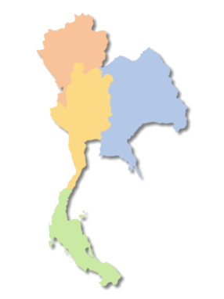
ผลคะแนนจากแต่ละแหล่งดัชนีการรับรู้การทุจริต (CPI) ประจำปี 2561 (ต่อ)
คะแนนในแต่ละแหล่งการประเมินที่ผ่านมาของประเทศไทย ย้อนหลัง 4 ปี
มีผลคะแนน ลดลง จำนวน 3 แหล่ง
แหล่งข้อมูล | คะแนน |  |  |  |  | กลุ่มเป้าหมาย
 | 2014 | 2015 | 2016 | 2017 | 2018
VDem ( -2) การทุจริตในภาคการเมืองมีการแพร่ขยายตัวอย่างไร | - | - | 24 | 23 | 21 | นักวิชาการ นักธุรกิจ นักวิเคราะห์ทั่วโลก
PERC ( -4) คุณให้คะแนนการคอร์รัปชันในประเทศที่คุณอาศัย/ทำงานอยู่เท่าใด | 35 | 42 | 38 | 41 | 37 | นักธุรกิจต่างประเทศที่อาศัยอยู่ในประเทศ
IMD ( -2) การให้สินบนและการทุจริตคอร์รัปชันยังคงมีอยู่หรือไม่ | 33 | 38 | 44 | 43 | 41 | นักธุรกิจทั่วโลก 4,300 คน
คะแนนรวม 36 คะแนน อยู่ในอันดับที่ 99 จาก 180 ประเทศ

Slide 41
บทสรุป
ประเทศไทยควรให้ความสำคัญกับภารกิจการดำเนินการเพื่อยกระดับดัชนีการรับรู้การทุจริต ดังนี้
ลดการให้สินบน เพื่อการพิจารณาอนุมัติอนุญาตอำนวยความสะดวกทางธุรกิจ ควรให้ความสำคัญกับการบังคับใช้การดำเนินการตาม พ.ร.บ.การอำนวยความสะดวก และนำระบบเทคโนโลยีสารสนเทศ เข้ามาช่วยดำเนินการลดขั้นตอนการติดต่อกับทางราชการ
อธิบายให้เห็นถึงความคุ้มค่าในการใช้เงินงบประมาณ โดยการสร้างมาตรฐาน
การใช้จ่ายเงินงบประมาณ ที่สามารถทำให้เกิดความคุ้มค่า มีผลการดำเนินการที่โปร่งใส ตรวจสอบได้ และมีความเหมาะสมกับงบประมาณที่ได้ใช้จ่ายไป
การเข้าสู่ตำแหน่งการใช้อำนาจหน้าที่ ต้องมีความโปร่งใสขจัดผลประโยชน์ทับซ้อน ที่มีให้หมดไป
ประสิทธิภาพการดำเนินการป้องกันและปราบปรามการทุจริต จำเป็นต้องแสดงให้เห็นถึงความจริงจังและความกระตือรือร้น ที่จะนำตัวผู้กระทำความผิดมาลงโทษจากการกระทำการทุจริตอย่างรวดเร็วเด็ดขาด ไม่เกรงกลัวที่จะจับตัวผู้กระทำความผิดที่มีอิทธิพล

Slide 42
สำนักงานคณะกรรมการป้องกันและปราบปรามการทุจริตในภาครัฐ
(สำนักงาน ป.ป.ท.)
Thank You !

